Slide 1

USECASE ỨNG DỤNG R PHÂN TÍCH DỮ LIỆU
TỔNG CÔNG TY VIỄN THÔNG MOBIFONE
TRUNG TÂM ĐO KIỂM & SCTB VT MOBIFONE
Trình bày : NCS. Phạm Quốc Cường
Tư vấn nội dung: TS. Nguyễn Xuân Nghĩa
Chủ nhiệm: Ông Nguyễn Quang Vinh – Phó Giám đốc TT.ĐKSC
Hà Nội, 4-2023

Slide 2


NỘI DUNG
1
UC1: Xác định dữ liệu ngoại lai
2
UC2: Tương quan Pearson nhiều biến
3
Làm bài tập và thực hành

Slide 3
1.
Xác định dữ liệu ngoại lai

Slide 4
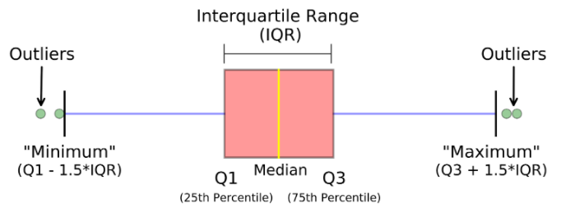
1. Xác định dữ liệu ngoại lai (1)
Dữ liệu ngoại lai là gì?
Dữ liệu ngoại lai (outlier/anomaly data) là thuật ngữ được sử dụng rộng rãi trong khoa học dữ liệu.
Xác định và loại bỏ dữ liệu ngoại lai là một bước cực kỳ quan trọng trong quá trình xử lý dữ liệu, giúp nâng cao độ chính xác cho các mô hình học máy hoặc phép đánh giá KPI bằng phương pháp thống kê cổ điển.
Dữ liệu ngoại lai làm sai lệch tính chuẩn hóa của dữ liệu (normal distribution) hay là sai lệch giả định quan trọng cho đa số các phép xác suất thống kê.

Slide 5
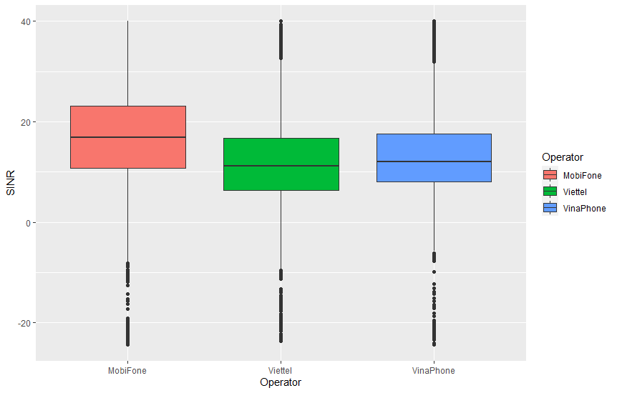
1. Xác định dữ liệu ngoại lai (2)
library(tidyverse)
SINR=read.csv("SINR.csv")
qplot(data=SINR, x=Operator, y=SINR, geom = "boxplot", fill=Operator)

Slide 6
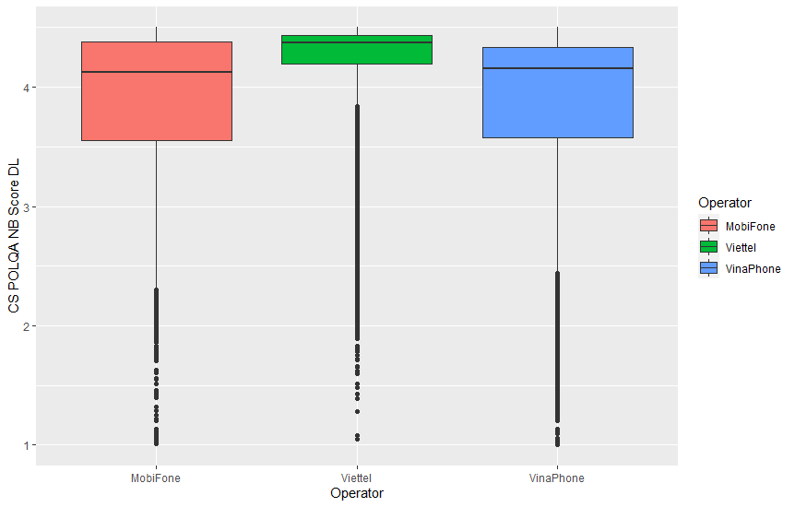
1. Xác định dữ liệu ngoại lai (3)
library(tidyverse)
MOS=read.csv("MOS.csv")
qplot(data=MOS, x=Operator, y=MOS, geom = "boxplot", fill=Operator, ylab="CS POLQA NB Score DL")

Slide 7
2.
Tương quan Pearson nhiều biến

Slide 8
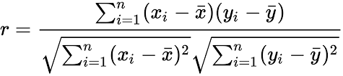
Tương quan Pearson nhiều biến (1)
Tương quan Pearson được biết đến như là phương pháp tốt nhất để đo lường mối liên hệ giữa các biến quan tâm bởi vì nó dựa trên phương pháp hiệp phương sai (covariance). Nó cung cấp thông tin về mức độ quan trọng của mối liên hệ, hoặc mối tương quan, cũng như hướng của mối quan hệ để nâng cao chất lượng của phân tích dữ liệu có nhiều đặc trưng.
Hệ số tương quan Pearson giúp chúng ta thực hiện các thống kê cơ bản như ước lượng điểm (kiểm định mức ý nghĩa), giải thích (sự ảnh hưởng của biến độc lập đối với biến phụ thuộc), dự báo (thông qua mô hình hồi quy tuyến tính), ước lượng độ tin cậy (degree of confidence) và tính hợp lý (validity).

Slide 9
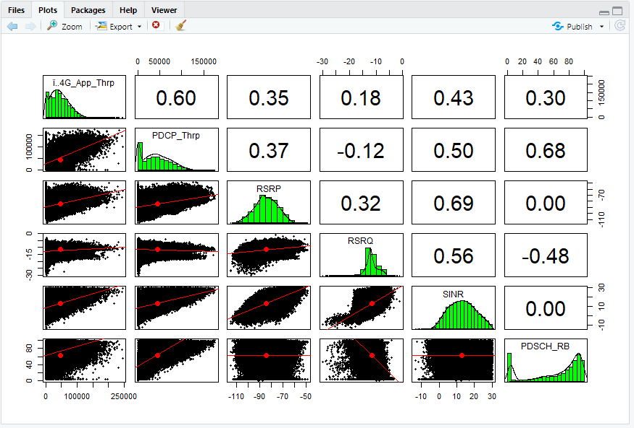
Tương quan Pearson nhiều biến (2)

Slide 10
3.
Bài tập và thực hành

Slide 11
4.
Q & A

Slide 12
Trân trọng cảm ơn!

